Slide 1
«Порядок направления на консультацию к врачу-гериатру в поликлинику ГБУ «Курганский областной госпиталь для ветеранов войн»
Главный внештатный гериатр
Департамента здравоохранения
Курганской области
Лобанова Ольга Анатольевна

Slide 2
ВОЗРАСТНЫЕ КРИТЕРИИ:
МОЛОДОЙ до 35 лет
СРЕДНИЙ до 60 лет
ПОЖИЛОЙ до 75 лет
СТАРЧЕСКИЙ более 75 лет
более 90 лет - долгожители

Slide 3
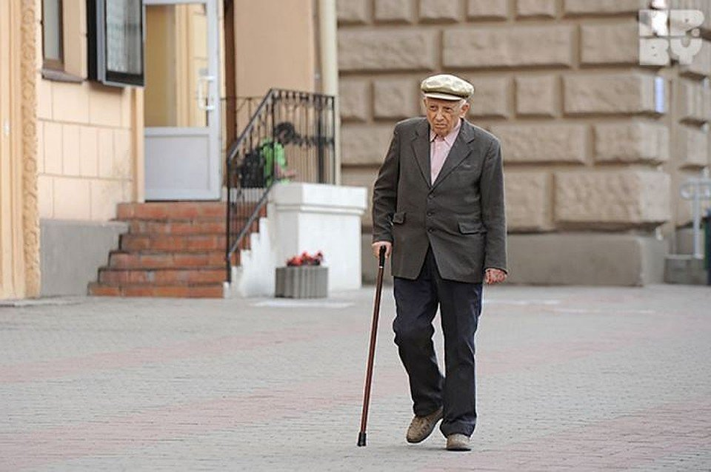
В Российской федерации число лиц пожилого и старческого возраста 23,2%
В Курганской области 29,8%

Slide 4
29 января 2016 года утвержден приказ Министерства здравоохранения Российской Федерации № 38н «Об утверждении Порядка оказания медицинской помощи по профилю «гериатрия»
29 декабря 2016 года приказ Департамента здравоохранения Курганской области №1462 «Об отдельных вопросах оказания медицинской помощи по профилю «гериатрия» населению, проживающему на территории Курганской области»

Slide 5
Показание к направлению на консультацию гериатра в ГБУ КОГВВ:
Синдром старческой астении
ассоциированный с возрастом синдром, включающий - общая слабость медлительность и/или непреднамеренная потеря веса.
Сопровождается снижением физической и функциональной активности многих систем, адаптационного и восстановительного резерва,
Способствует развитию зависимости от посторонней помощи в повседневной жизни, утрате способности к самообслуживанию • Ухудшает прогноз состояния здоровья

Slide 6
Алгоритм диагностики ССА
Пациенты ≥ 75 лет - скрининг по шкале «Возраст не помеха»
№ | Вопросы | Ответ
1 | Похудели ли Вы на 5 кг и более за последние 6 месяцев? (Вес) | Да/нет
2 | Испытываете ли Вы какие-либо ограничения в повседневной жизни из-за снижения ЗРения или Слуха? | Да/нет
3 | Были ли у Вас в течение последнего года Травмы, связанные с падением? | Да/нет
4 | Чувствуете ли Вы себя подавленным, грустным или встревоженным на протяжении последних недель? (Настроение) | Да/нет
5 | Есть ли у Вас проблемы с Памятью, пониманием, ориентацией или способностью планировать? | Да/нет
6 | Страдаете ли Вы недержанием Мочи? | Да/нет
7 | Испытываете ли Вы трудности в перемещении по дому или на улице? (Ходьба до 100 м/ подъем на 1 лестничный пролет) | Да/нет
»ХРУПКИЕ» ПАЦИЕНТЫ | «ПРЕХРУПКИЕ» ПАЦИЕНТЫ | «КРЕПКИЕ» ПАЦИЕНТЫ
≥3-х положительных ответов | 1-2 положительных ответа | 0 положительных ответов
обязательная консультация врача-гериатра, проведение КГО составление индивидуального плана ведения пациента | целесообразна консультация врача-гериатра | -
Наблюдение участкового терапевта, выполнение индивидуального плана ведения пациента с ССА

Slide 7
Индекс Бартелла
Параметр | Критерии
Прием пищи | 0 – полностью зависим 5 – частично нуждается в помощи или требует специальной диеты 10 – независим
Прием ванны | 0 – зависим 5 – независим при приеме ванны (душа)
Гигиенические процедуры | 0 – нуждается в помощи при выполнении процедур личной гигиены 5 – самостоятельно чистит зубы, умывается, причесывается
Одевание | 0 – полностью зависим 5 – частично нуждается в помощи, но может выполнять примерно половину действий самостоятельно 10 – не нуждается в помощи (в том числе при застегивании пуговиц, молний, завязывании шнурков и т.п.)
Акт дефекации | 0 – недержание (или необходимо применение клизмы) 5 – периодическое недержание 10 – полностью контролирует
Акт мочеиспускания | 0 – недержание, или катетеризация, или задержка мочеиспускания 5 – периодическое недержание 10 – полностью контролирует
Пользование туалетом | 0 – полностью зависим от окружающих 5 – нуждается в некоторой помощи, но часть действий может выполнять самостоятельно 10 – не нуждается в помощи (одевается, осуществляет гигиенические процедуры)
Перемещение (с кровати на стул и обратно) | 0 – перемещение невозможно, не удерживает равновесие сидя 5 – нуждается в значительной помощи (физической, одного или двух человек), может сидеть 10 – нуждается в незначительной помощи (вербальной или физической) 15 – не нуждается в помощи
Передвижение (на ровной поверхности) | 0 – неспособен к передвижению, или <50 метров 5 – самостоятельное перемещение в инвалидном кресле, включая углы, >50 метров 10 – ходит с помощью одного лица (вербальной или физической), >50 метров 15 – не нуждается в помощи (но может использовать вспомогательные средства, например, трость), >50 метров
Ходьба по лестнице | 0 – неспособен подниматься по лестнице даже с поддержкой 5 – нуждается в помощи (вербальной, физической, вспомогательном средстве) 10 – не нуждается в помощи

Slide 8
Порядок направления на консультацию к врачу гериатру в поликлинику ГБУ КОГВВ:
Возраст старше 75 лет
3 и более балла по опроснику «Возраст не помеха»
Индекс Бартелла 60 и менее баллов
Полиморбидность

Slide 9
Порядок направления на консультацию к врачу гериатру в поликлинику ГБУ КОГВВ:
Направление от участкового врача (врача общей практики), фельдшера с результатами обследований ( ОАК, ОАМ, ЭКГ, сахар крови, о.холестерин, о.белок, о.билирубин, креатинин, АСТ, АЛТ, Флюорография легких, кровь на RW)
Список принимаемых лекарственных препаратов

Slide 10
Порядок направления на консультацию к врачу гериатру в поликлинику ГБУ КОГВВ:
В плановом порядке по электронной записи
В плановом порядке с направлением через запись в регистратуре поликлиники ГБУ КОГВВ (42-03-46)

Slide 11
Благодарю за внимание!!!

